Slide 1
Muzeum ve 21. století
ESB070 (18. 5. 2016)

Slide 2
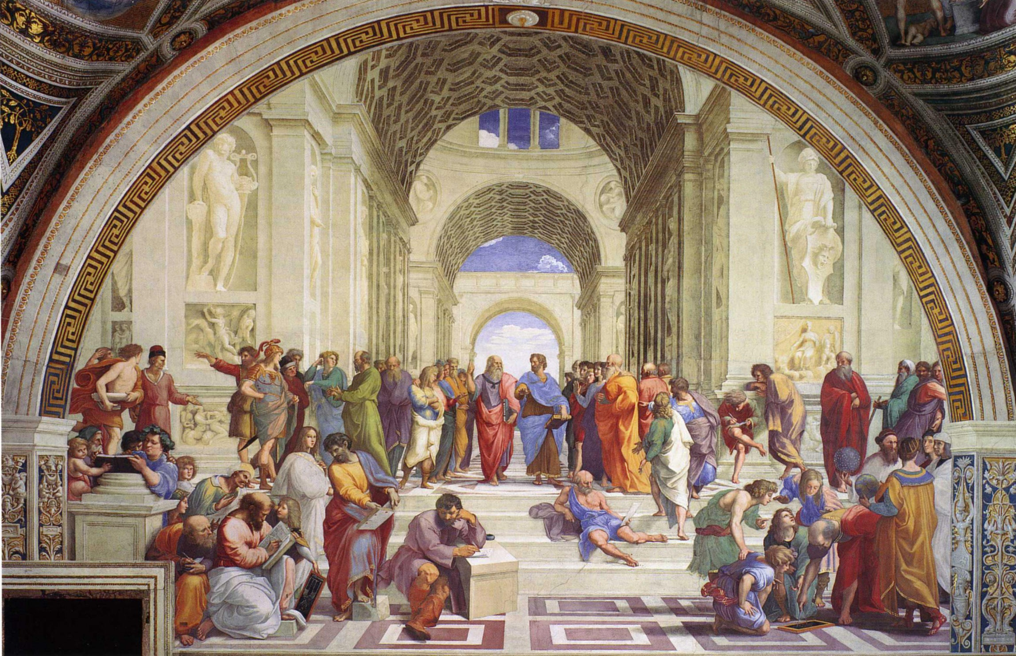

Slide 3
I Akademie/ Músaion/ Lykeion
Universitas – úplné poznání – společenství vzdělaných
knihovny, studovny, badatelny, zahrady
systém centrální správy a péče
společenská role – vzdělávání
→
univerzálně humanistický projekt

Slide 4
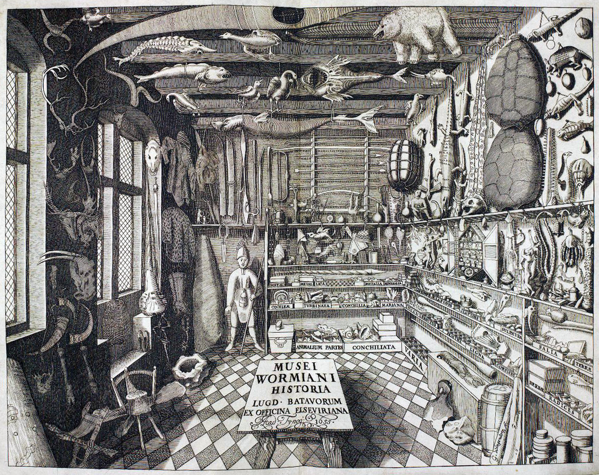
Wunderkammer: univerzum

Slide 5
II Wunderkammer/ Kunstkammer: Universum
Systematická (nikoli analytická) praxe → mikrokosmos:
naturalia
artificialia
měřící nástroje
→
Člověk-loutkoherec v centru univerza v rituálně-magickém smyslu

Slide 6
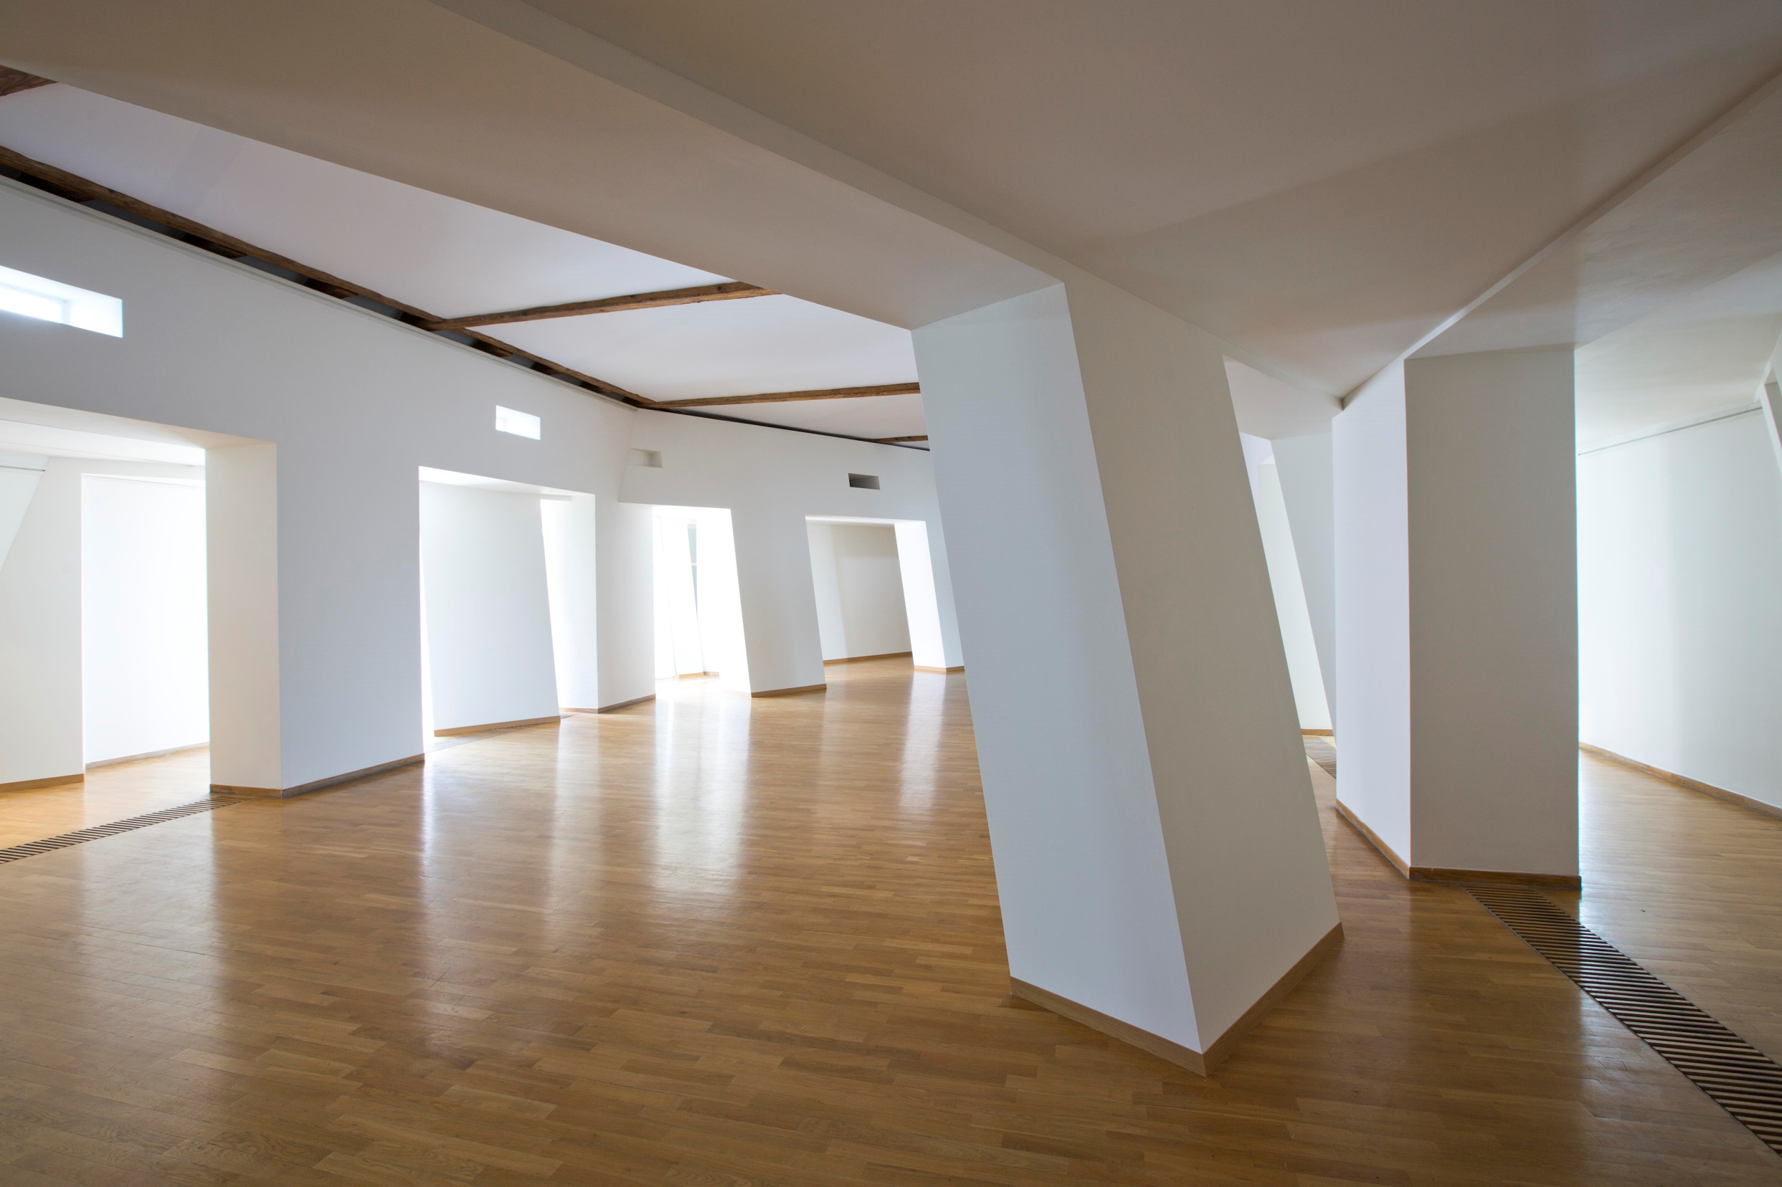

Slide 7
III Moderní muzeum: budova
socio-kulturní role muzea
správné vidění světa
interpretace a defamiliarizace
systematizovaná zkušenost
→
kumulace a kategorizace
definiční princip: výlučnost
závazek a kontemplace
zkušenost originálu

Slide 8
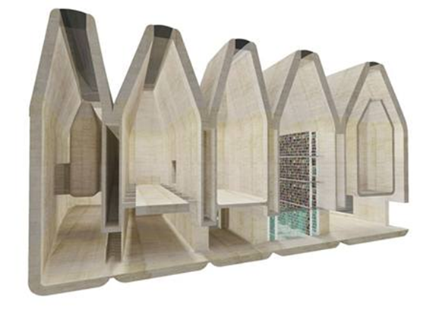
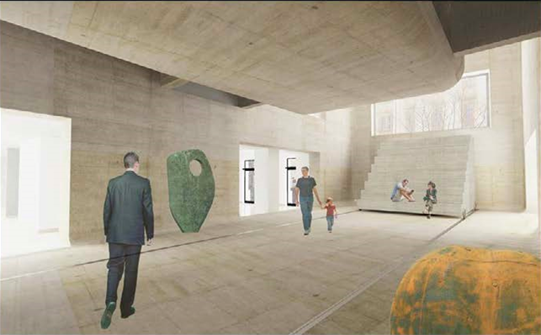
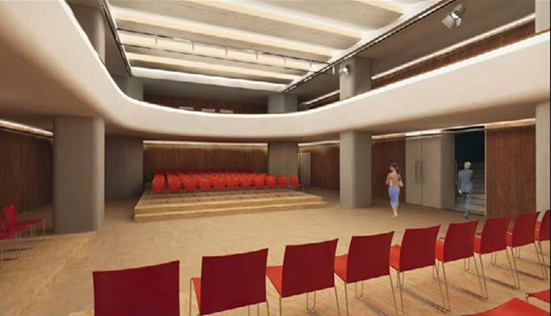
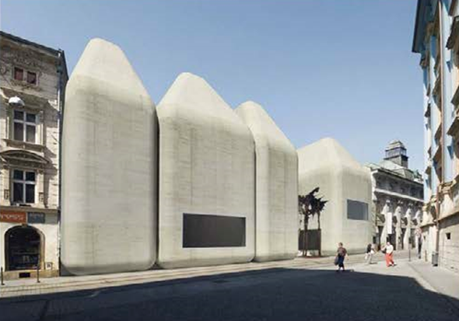

Slide 9
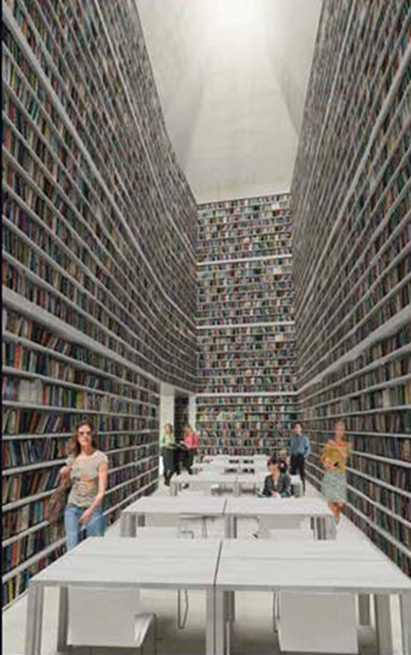
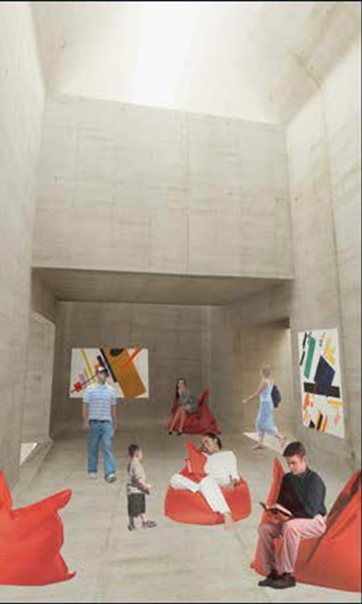

Slide 10
IV Nové muzeum: proces a zkušenost
Expozice
simuluje „živou zkušenost“
je otevřená a sdílená
předpokládá aktivní zásahy
je jednou z mnoha aktivit, které se neomezují na oblast výtvarného umění či dějin umění (vizuální kultura)
→
Vědění není celistvé a jednolité, ale fragmentární a mnohočetné

Slide 11
